Slide 1
Advanced Paediatric Life Support
Notes:
DON’T FORGET TO READ THE NOTES UNDER THE SLIDES!

Slide 2
Doel APLS
Levens redden
Betere zorg voorzien
Zorgverleners sterker maken
Effectiever hulpteams samenstellen
Zorgverleners ondersteunen in zelfreflectie

Slide 3
APLS leerdoelen
het verder bouwen op de kennis voor de opvang en stabilisatie van kinderen met levensbedreigende aandoeningen
het aanleren van de praktische procedures die hierbij nodig zijn
het aanleren van skills noodzakelijk voor goed teamwork en leiderschap
Notes:
Candidates that have completed an APLS course before should be informed that division between skill stations and simulations are a thing of the past.

Slide 4
APLS: jouw rol
Je zou:
het boek moeten gelezen hebben
de VLE vervolledigd en de video’s gezien moeten hebben
alle sessies moeten bijwonen
je medekandidaten en faculty enthousiast ondersteunen
maar vooral: veel plezier moeten hebben!
Notes:
Candidates will be assessed during skill stations, workshops and simulations on their knowledge/skills as well as their performance working either within a team, or as a team leader. They will also be assessed for their potential as future instructors, based on their enthusiasm, support of colleagues, team-working, communication skills and credibility.
Since 31st October 2018 the course has been officially endorsed by RCPCH in the UK.

Slide 5
Simulaties
Je bent wie je bent, ook als team leider
Iemand van de faculty zit in je team als helper
Na de initiële beoordeling en resuscitatie komt het 2e team toe
Dan werk je verder met het team, je kan de leiding houden of overdragen
Hierop volgt debriefing van technische en niet-technische vaardigheden (human factors)

Slide 6
Wat wordt er van je verwacht als teamleider?
Houd het overzicht , zorg voor een goede situation awareness, deel de prioriteiten met je team
Start zelf met ABCDE, bewaak dan deze aanpak na arriveren van meer teamleden
Evalueer alle informatie die je krijgt van je team en baseer je beslissingen hierop
Vraag je collegae om raad als je niet zeker bent
Notes:
REALLY IMPORTANT to make sure the candidates understand that continuous assessment does not mean that they have to be perfect at the start – we will give targeted support to help all candidates improve.
If you struggle at any point we will immediately find a way to help you practise again, and we will encourage you to view this as useful learning and say to yourself “I haven’t got this right YET”
Use your group to help you, and use the times when you are an observer to focus on working out where the benchmark lies

Slide 7
Wat wordt er van je verwacht als teamlid?
Voer de taken uit zoals gevraagd, maar neem ook initiatief binnen je rol
Informeer de teamleider over je acties en bevindingen
Voer alles in real-time uit tijdens de simulatie, ook de vaardigheden die beoordeeld worden

Slide 8
Wat wordt er van iedereen verwacht?
Prioritair is goede zorg voor kinderen in arrest of voor ernstig zieke of gewonde kinderen
Gebruik de closed-loop of gesloten communicatie
Behandel alle collega's met respect
Als je tijdens de sim niet werd beoordeeld op een bepaalde vaardigheid, gebeurt dat erna

Slide 9
Advanced Paediatric Life Support Onderwijskundige ondersteuning
Onze faculty
Notes:
This would be a nice time to introduce (SHORT!) the faculty and they can each mention whose mentor and group they are.

Slide 10
Advanced Paediatric Life Support
Introductie en huisregels
Notes:
Mention any local fire regulations and to turn off mobile phones.

Slide 11
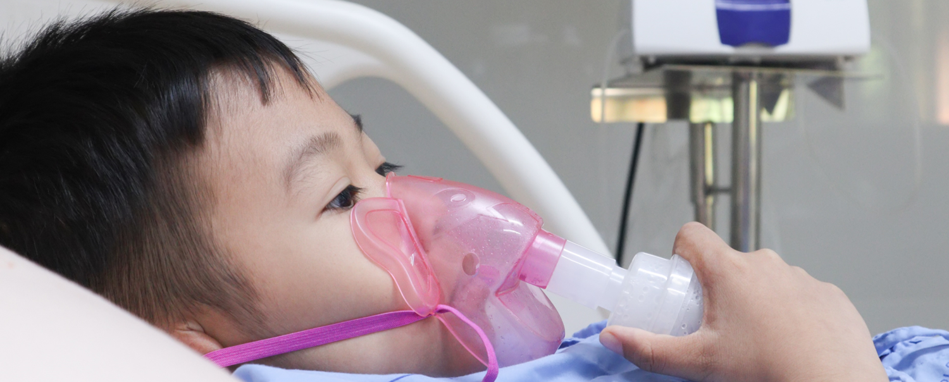
Advanced Paediatric Life Support
Herkenning en opvang van ernstig zieke kinderen
Notes:
DON’T FORGET TO READ THE NOTES UNDER THE SLIDES!
Remember the lectures are here to refresh the content for the candidates rather than teach it.
Candidates get more values from discussing the cases in small groups than Q&A with the lecturer.
Don’t spend too long on the first 4 slides.
The illness demo simulation follows this lecture.
The lecturer is responsible for leading into this at the end of the lecture and for facilitating the ‘partner discussion’ at the end of the sim demo.
Please use the slide provided at the end of the lecture (after the questions and summary slides) to show the candidates the questions they need to discuss.

Slide 12
Ernstig ziek kind: leerdoelen
een snelle klinische beoordeling kunnen uitvoeren om de ernst van ziekte bij het kind in te schatten
de gestructureerde aanpak leren voor het behandelen van ernstig zieke kinderen
Notes:
Structured approach is needed in the simulations
The rapid clinical assessment should take less than 60s (excl BP) – it follows the same order as treatment should be provided
Re-assessment using the same structure should be undertaken after any treatment
It is used as a communication tool between staff and for record keeping in the critically ill or injured child

Slide 13
Op weg naar arrest
Respiratoire obstructie
Respiratoire onderdrukking
Vochtverlies
Vocht maldistributie
Vreemd voorwerp
Astma, valse kroep
Convulsies
Intoxicatie
ICH
Bloedverlies
Brandwonde
Braken
Sepsis
Anafylaxie
Hartfalen
Respiratoir falen
Circulatoir falen
Hartstilstand
Notes:
Cardiac arrest is rarely a primary event in children
Usually secondary to respiratory or circulatory failure - many common causes of these
Recognition and management of respiratory and circulatory failure prevents cardiac arrest - and gives best outcomes

Slide 14
Advanced Paediatric Life Support Systematische aanpak
A | B | C | D | E
Eerste beoordeling
Resuscitatie
Tweede beoordeling
Spoedbehandeling
Stabilisatie en transfer naar definitieve zorg
Notes:
Stress the structured approach – reinforce:
the need to treat in order of the structured approach
the role of repeat assessments
the value of using this in record keeping and in communications between staff
Primary survey and resuscitation are generic – may take 60 sec (to 60 min!)
Secondary survey and emergency treatment are condition specific

Slide 15
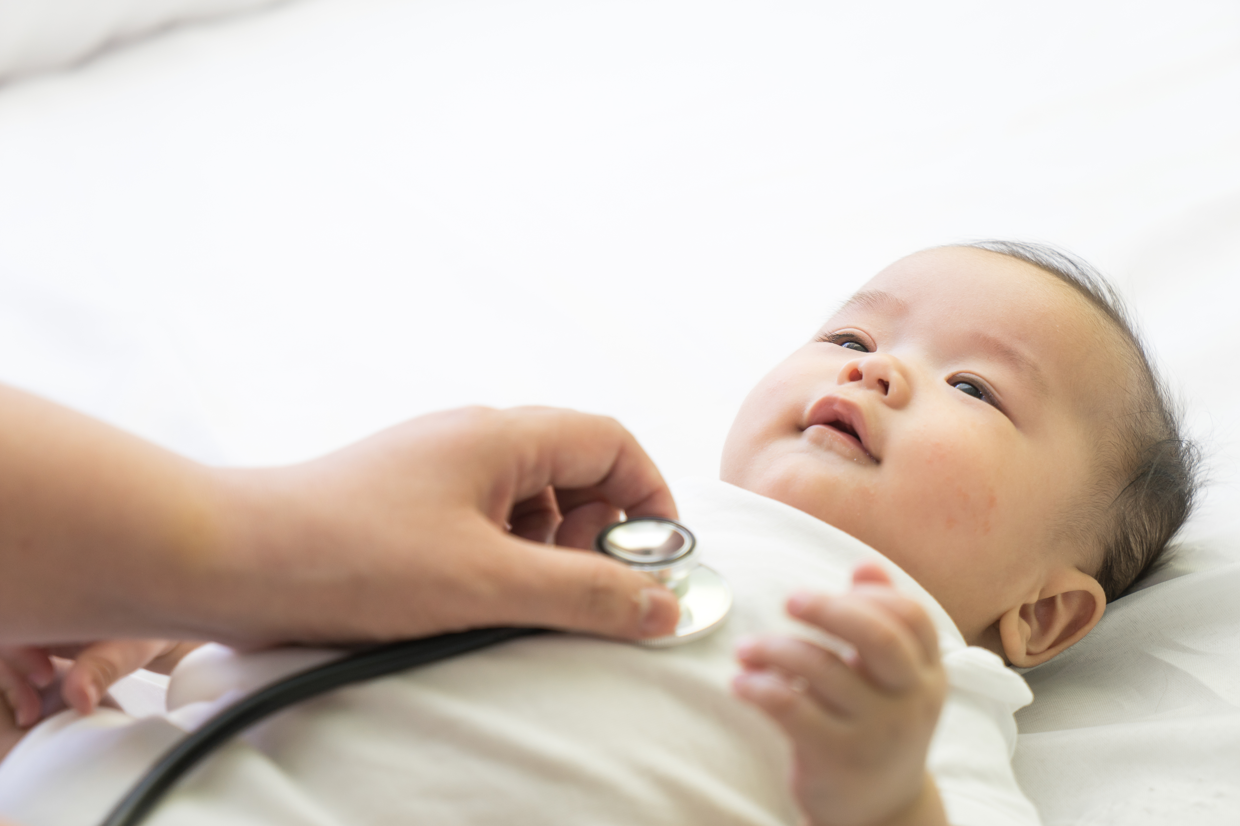
Eerste beoordeling
Airway
Open of niet?
Bijgeluiden?
Breathing
Effort (arbeid)
Efficacy (doeltreffendheid)
Effecten
Notes:
This should take less than 60s (apart from BP).
It is used for assessment, order of interventions, communication both written and verbal.

Slide 16
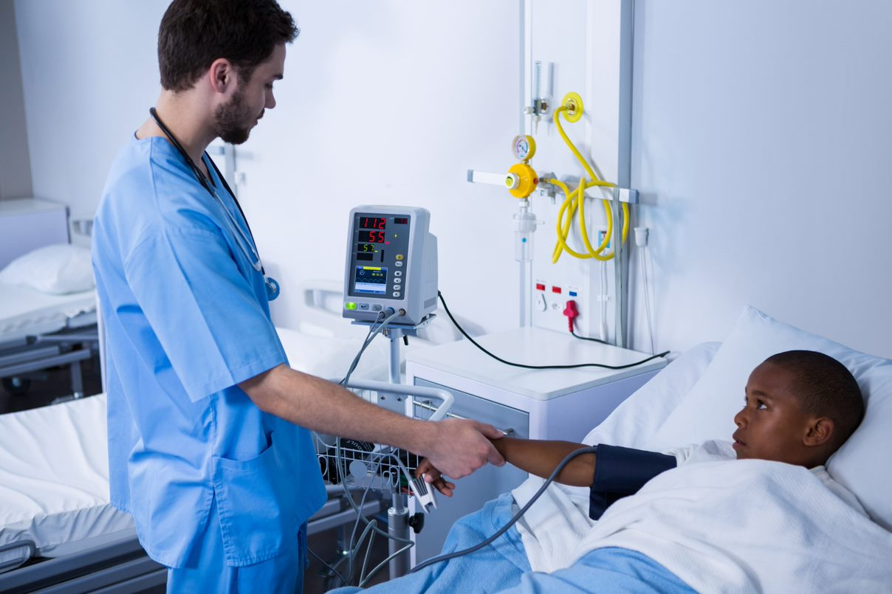
Circulatie
Hartfrekwentie
Polsvolume
Capillaire refill time
Bloeddruk
Huidtemperatuur
Disability (Neurologie)
Bewustzijn
Houding
Pupillen
Notes:
This should take less than 60s (apart from BP).
It is used for assessment, order of interventions, communication both written and verbal.

Slide 17
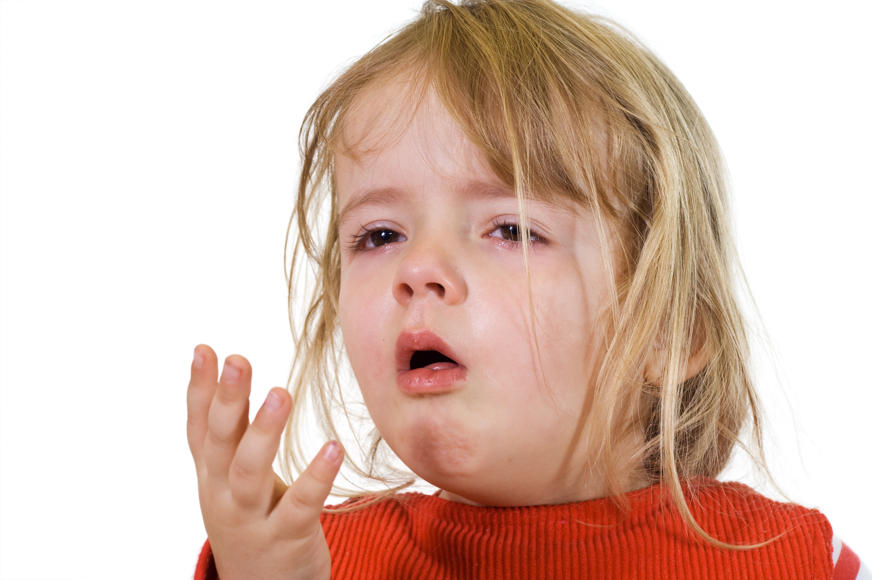
Anna
De twee-en-een-half-jarige Anna werd om 23.00 uur naar de spoedafdeling gebracht door haar ouders. Ze was al 2 dagen wat verkouden met milde koorts, onder controle met paracetamol.
Haar ouders zijn bezorgd dat er iets in haar keel zit, omdat ze erg hees is en een blafhoest heeft.
Notes:
Candidates are divided in small groups (4-6 people)
Present this case and the following slide and invite candidates to discuss in their groups the initial resuscitation and then think about the differential diagnosis of airway failure and the specific interventions that should be given.
Invite candidates to provide answers to next two slides, including any other key features that they can think of before moving on to the next case

Slide 18
Anna: Eerste beoordeling en resuscitatie
 | Beoordeling | Resuscitatie
A | Blafhoest, stridor in rust | Roep om hulp TLC approach Zuurstof in hoge flow (als verdragen) Adr. aerosol als verdragen Herbeoordeel
B | AH 50/min, SpO₂ 88% Ernstige intercostale intrekkingen
C | HR 160/min CRT 1 sec
D | AVPU, Glycemie niet bepaald
E | Temperatuur 37.8ºC
Notes:
Allow 2 minutes – discuss why BM not done

Slide 19
Differentieel diagnoses
Sleutelkenmerken | Diagnose | Behandeling
Milde koorts Blafhoets | Valse kroep | Zuurstof Vernevelingen Corticosteroïden
Hoge koorts Kwijlen | Epiglottitis | Zuurstof IV antibiotica
Geen koorts Anamnese van verslikking | Vreemd voorwerp inhalatie | Algoritme verstikking
Notes:
For treatment of croup:
Oxygen
Nebulised budesonide or adrenaline initially
Oral dexamethasone (for when oxygen is given and child improving) then nebulised budesonide or adrenaline to ‘buy time’ pre intubation

Slide 20
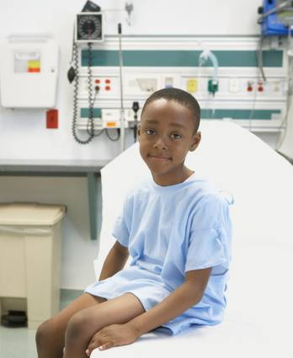
Bobbi
Bobbi werd van school naar de spoedafdeling gebracht.
Bobbi is 9 jaar oud en wordt vergezeld door een leraar die zegt dat ze denken dat hun astmatisch is.
Hun is kortademig en benauwd, en niet in staat vragen over de voorgeschiedenis zelf te beantwoorden.
Notes:
Present this case and the following slide and invite candidates to discuss in their groups the initial resuscitation and then think about the differential diagnosis of breathing failure and the specific interventions that should be given.
Invite candidates to provide answers to next two slides, including any other key features that they can think of before moving on to the next case

Slide 21
Bobbi: Eerste beoordeling en resuscitatie
 | Beoordeling | Resuscitatie
A | Geen stridor | Roep om hulp Zuurstof in hoge flow salbutamol Herbeoordeel
B | Kan geen volzinnen spreken Gebruikt hulpademhalings-spieren Intercostale recessie AH 45/min, SpO₂ 88%
C | HR 150/min Systolische RR 120 mmHg CRT 1 sec
D | AVPU, pupillen gelijk en lichtreactief, Glycemie 72 mg/dl (4 mmol/l)
E | Temperatuur 36.5ºC
Notes:
Allow 2 minutes

Slide 22
Differentieel diagnoses
Sleutelkenmerken | Diagnose | Behandeling
Wheezing Toename ademarbeid | Astma exacerbatie | Zuurstof Bronchodilatatoren Corticosteroïden
Allergeen, wheezing, urticaria | Anafylaxis | Zuurstof, IM adrenaline Bronchodilatatoren
Milde koorts Wheezing Toename ademarbeid | Bronchiolitis | Zuurstof Supportief
Tekenen van hartfalen | Aangeboren hartgebrek / Cardiomyopathie | Prostaglandine diuretica, inotropie, zoek expertise
Koorts met crepitaties bij auscultatie | Pneumonie | Zuurstof IV antibiotica
Notes:
Allow 2 minutes
Asthma treatment: Salbutamol and ipratropium nebulisers driven with oxygen

Slide 23
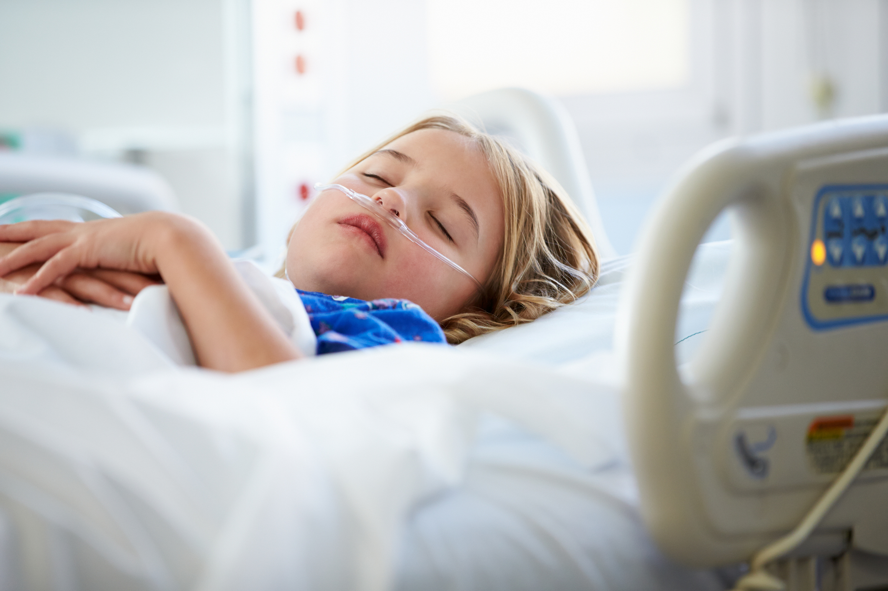
Potentieel respiratoir falen
Effort (ademarbeid)
Efficacy (doeltreffendheid)
Effecten van respiratoire insufficiëntie
Notes:
Ask which signs they know fall into which category.
Effort: Respiratory rate, Accessory muscle use, Flaring of the nostrils, Child's position, Stridor (mostly inspiratory), Wheeze (expiratory), Grunting (end-expiratory – it may arise from alveolar / respiratory bronchiolar pathology, either primary, or secondary to peritonism or raised intracranial pathology)
Ask if there are exceptions (neuromuscular, exhaustion, central depression)
Efficacy: Look for chest expansion and symmetry, Listen in all areas, Pulse oximetry (colour), Normal SaO₂ in oxygen does not rule out respiratory failure, with an elevated CO₂.
Ask for imminent sign: silent chest
Effects on other systems:
Heart rate: tachycardia – bradycardia/ skin colour: Pallor, mottling secondary to endogenous epinephrine, cyanosis. Mental status: agitation, restlessness, reduced conscious level, coma
Pre terminal sign: sat <85% in air

Slide 24
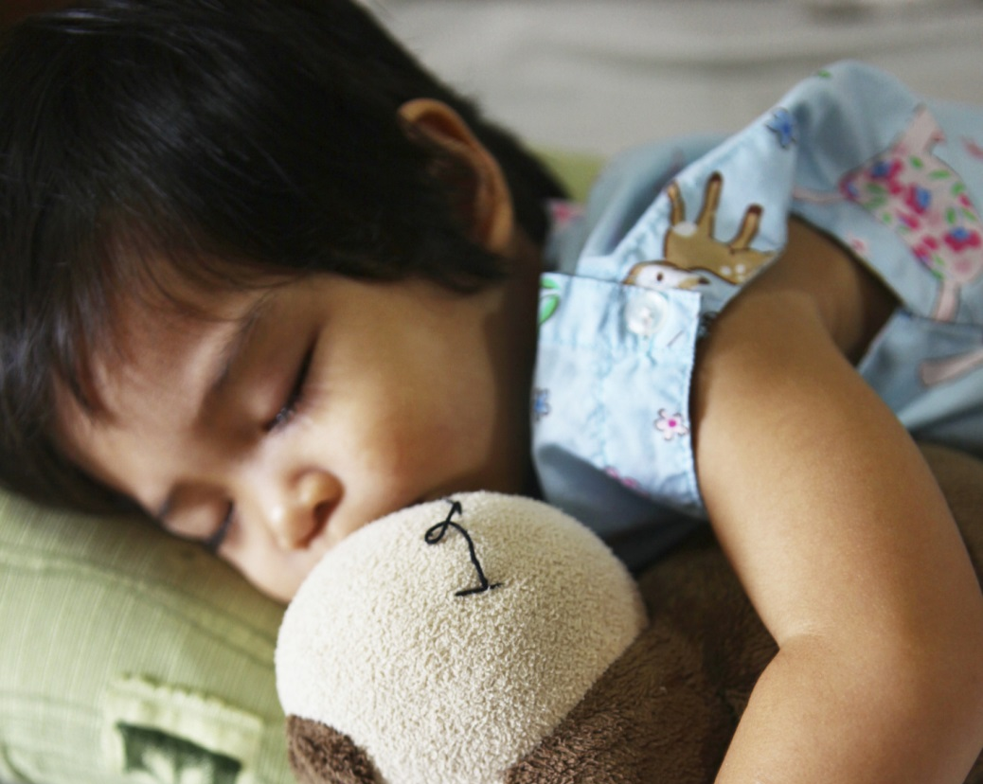
Carla
Carla is 3 jaar.
Ze heeft sedert enkele uren koorts en is slaperig. Haar moeder is ongerust, ze vindt haar “anders dan normaal” en komt met Carla naar de spoedopname.
Notes:
Present this case and the following slide and invite candidates to discuss in their groups the initial resuscitation and then think about the differential diagnosis of circulatory failure and the specific interventions that should be given.
Invite candidates to provide answers to next two slides, including any other key features that they can think of before moving on to the next case, e.g.:
bilious vomiting, abdominal pain and distension – surgical abdomen
pallor and splenomegaly – severe anaemia

Slide 25
Carla: Eerste beoordeling en resuscitatie
 | Beoordeling | Resuscitatie
A | Open | Roep om hulp Houd de luchtweg open (eventueel later intubatie) Zuurstof IV toegang en vochtbolus (zo nodig herhalen) Neem bloed af (AB?) Herbeoordeel
B | AH 40/min SpO₂ niet te meten Geen belangrijke intrekkingen
C | Bleek HR 170/min Zwakke perifere pulsaties BP 65mmHg systolisch CRT 4 sec
D | AVPU
E | Temperatuur 38.5 º C
Notes:
Allow 2 minutes
For ‘C’ – ask yourself “is this child shocked”?
Emphasise that child has the ‘full house’ of shock

Slide 26
Differentieel diagnoses
Sleutelkenmerken | Diagnose | Behandeling
Braken/ Diarree | Gastro-enteritis | IV/IO vocht
Koorts en rash | sepsis | IV/IO vocht IV antibiotica
Allergeen, urticaria | Anafylaxie | IM adrenaline IV/IO vocht
Tekenen van hartfalen | Cong.hartafwijking Cardiomyopathie | Prostaglandine diuretica, inotropie
Ritmestoornissen | Arytmie | Aritmie algoritmes
Hoge glycemie | Diabetes | “vocht”, Insuline
Notes:
Show key features and ask for diagnosis and emergency treatment.
DKA – ‘fluid not too much, insulin not too early’
Allow 4 minutes including discussion
If have enough time……..
Ask whether there are any other key features / diagnoses not listed here.
e.g.
bilious vomiting, abdominal pain and distension – surgical abdomen pallor and splenomegaly – severe anaemia

Slide 27
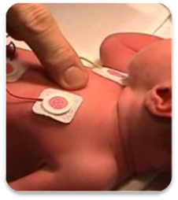
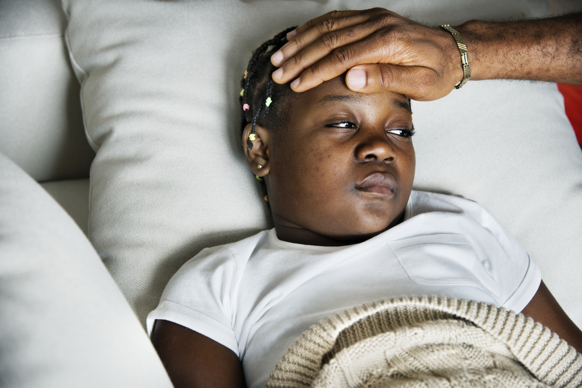
Potentieel circulatoir falen
Cardiovasculaire tekenen
Effecten van circulatoire
insufficientie
Notes:
Ask randomly which are:
Cardiovascular signs (heart rate, pulse volume, CRT (should not be used as the sole measure of shock and is best obtained on the sternum), blood pressure)
Effects on other organs (resp rate, skin temperature and colour, mental status)

Slide 28
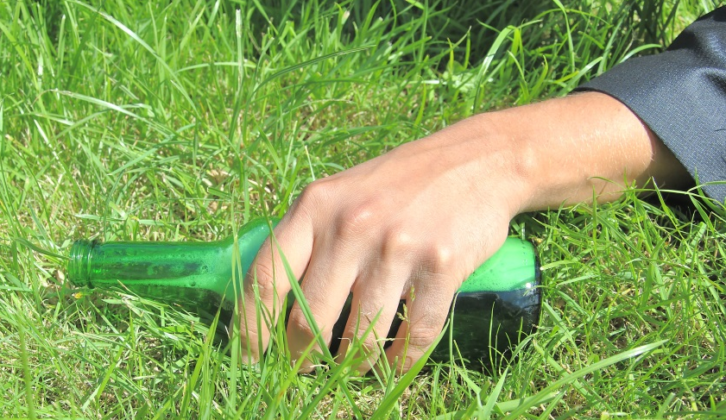
Diederik
Diederik is 13 jaar, hij werd binnengebracht door de ambulance nadat omstaanders hem bewusteloos aantroffen in het gemeentepark. Zijn vrienden zeggen dat er niets bijzonders gebeurd is, maar er hangt een sterke alcoholgeur in de wachtkamer.
Notes:
Present this case and the following slide and invite candidates to discuss in their groups the initial resuscitation and then think about the differential diagnosis of reduced conscious level and the specific interventions that should be given.
If have enough time……..
Invite candidates to provide answers to next two slides, including any other key features that they can think of before summing up. E.g.
headaches, acute onset – cerebrovascular event
headaches, high BP – hypertensive encephalopathy
vague and inconsistent history, other trauma in an infant – child abuse

Slide 29
Diederik: Eerste beoordeling en resuscitatie
 | Klinisch | Opvang
A | Snurkt | Roep om hulp Open luchtweg (mayo?) Zuurstof via NRM IV/IO toegang en vocht Neem bloed af Opwarmen Herbeoordeel
B | AH 12/min Geen intrekkingen SpO₂ niet te meten
C | HR 68/min Bleek Koude extremiteiten BP 100mmHg systolisch
D | AVPU Pupillen: traag, gelijk en reactief
E | Hypothermie 32ºC
Notes:
Allow 2 minutes

Slide 30
Differentieel diagnoses
Sleutelkenmerk | Diagnose | Behandeling
Bekend met epilepsie | Postictaal | Ondersteunend (mayo?) monitoring
Recent trauma | Hoofdletsel | Trauma algoritme
Bekende onderliggende ziekte | Diabetes Metabole ziekte | DKA algoritme Metabool protocol
Acuut begin en koorts | Meningitis Encefalitis | Antibiotica
Mogelijk intoxicatie | Drugs Alcohol | Ondersteunend Evt. antidoot
Notes:
Show key features and ask for diagnosis and emergency treatment.
Allow 3 minutes including discussion
If have enough time……..
Ask whether there are any other key features / diagnoses not listed here.
E.g.
headaches, acute onset – cerebrovascular event
headaches, high BP – hypertensive encephalopathy
vague and inconsistent history, other trauma in an infant – child abuse

Slide 31
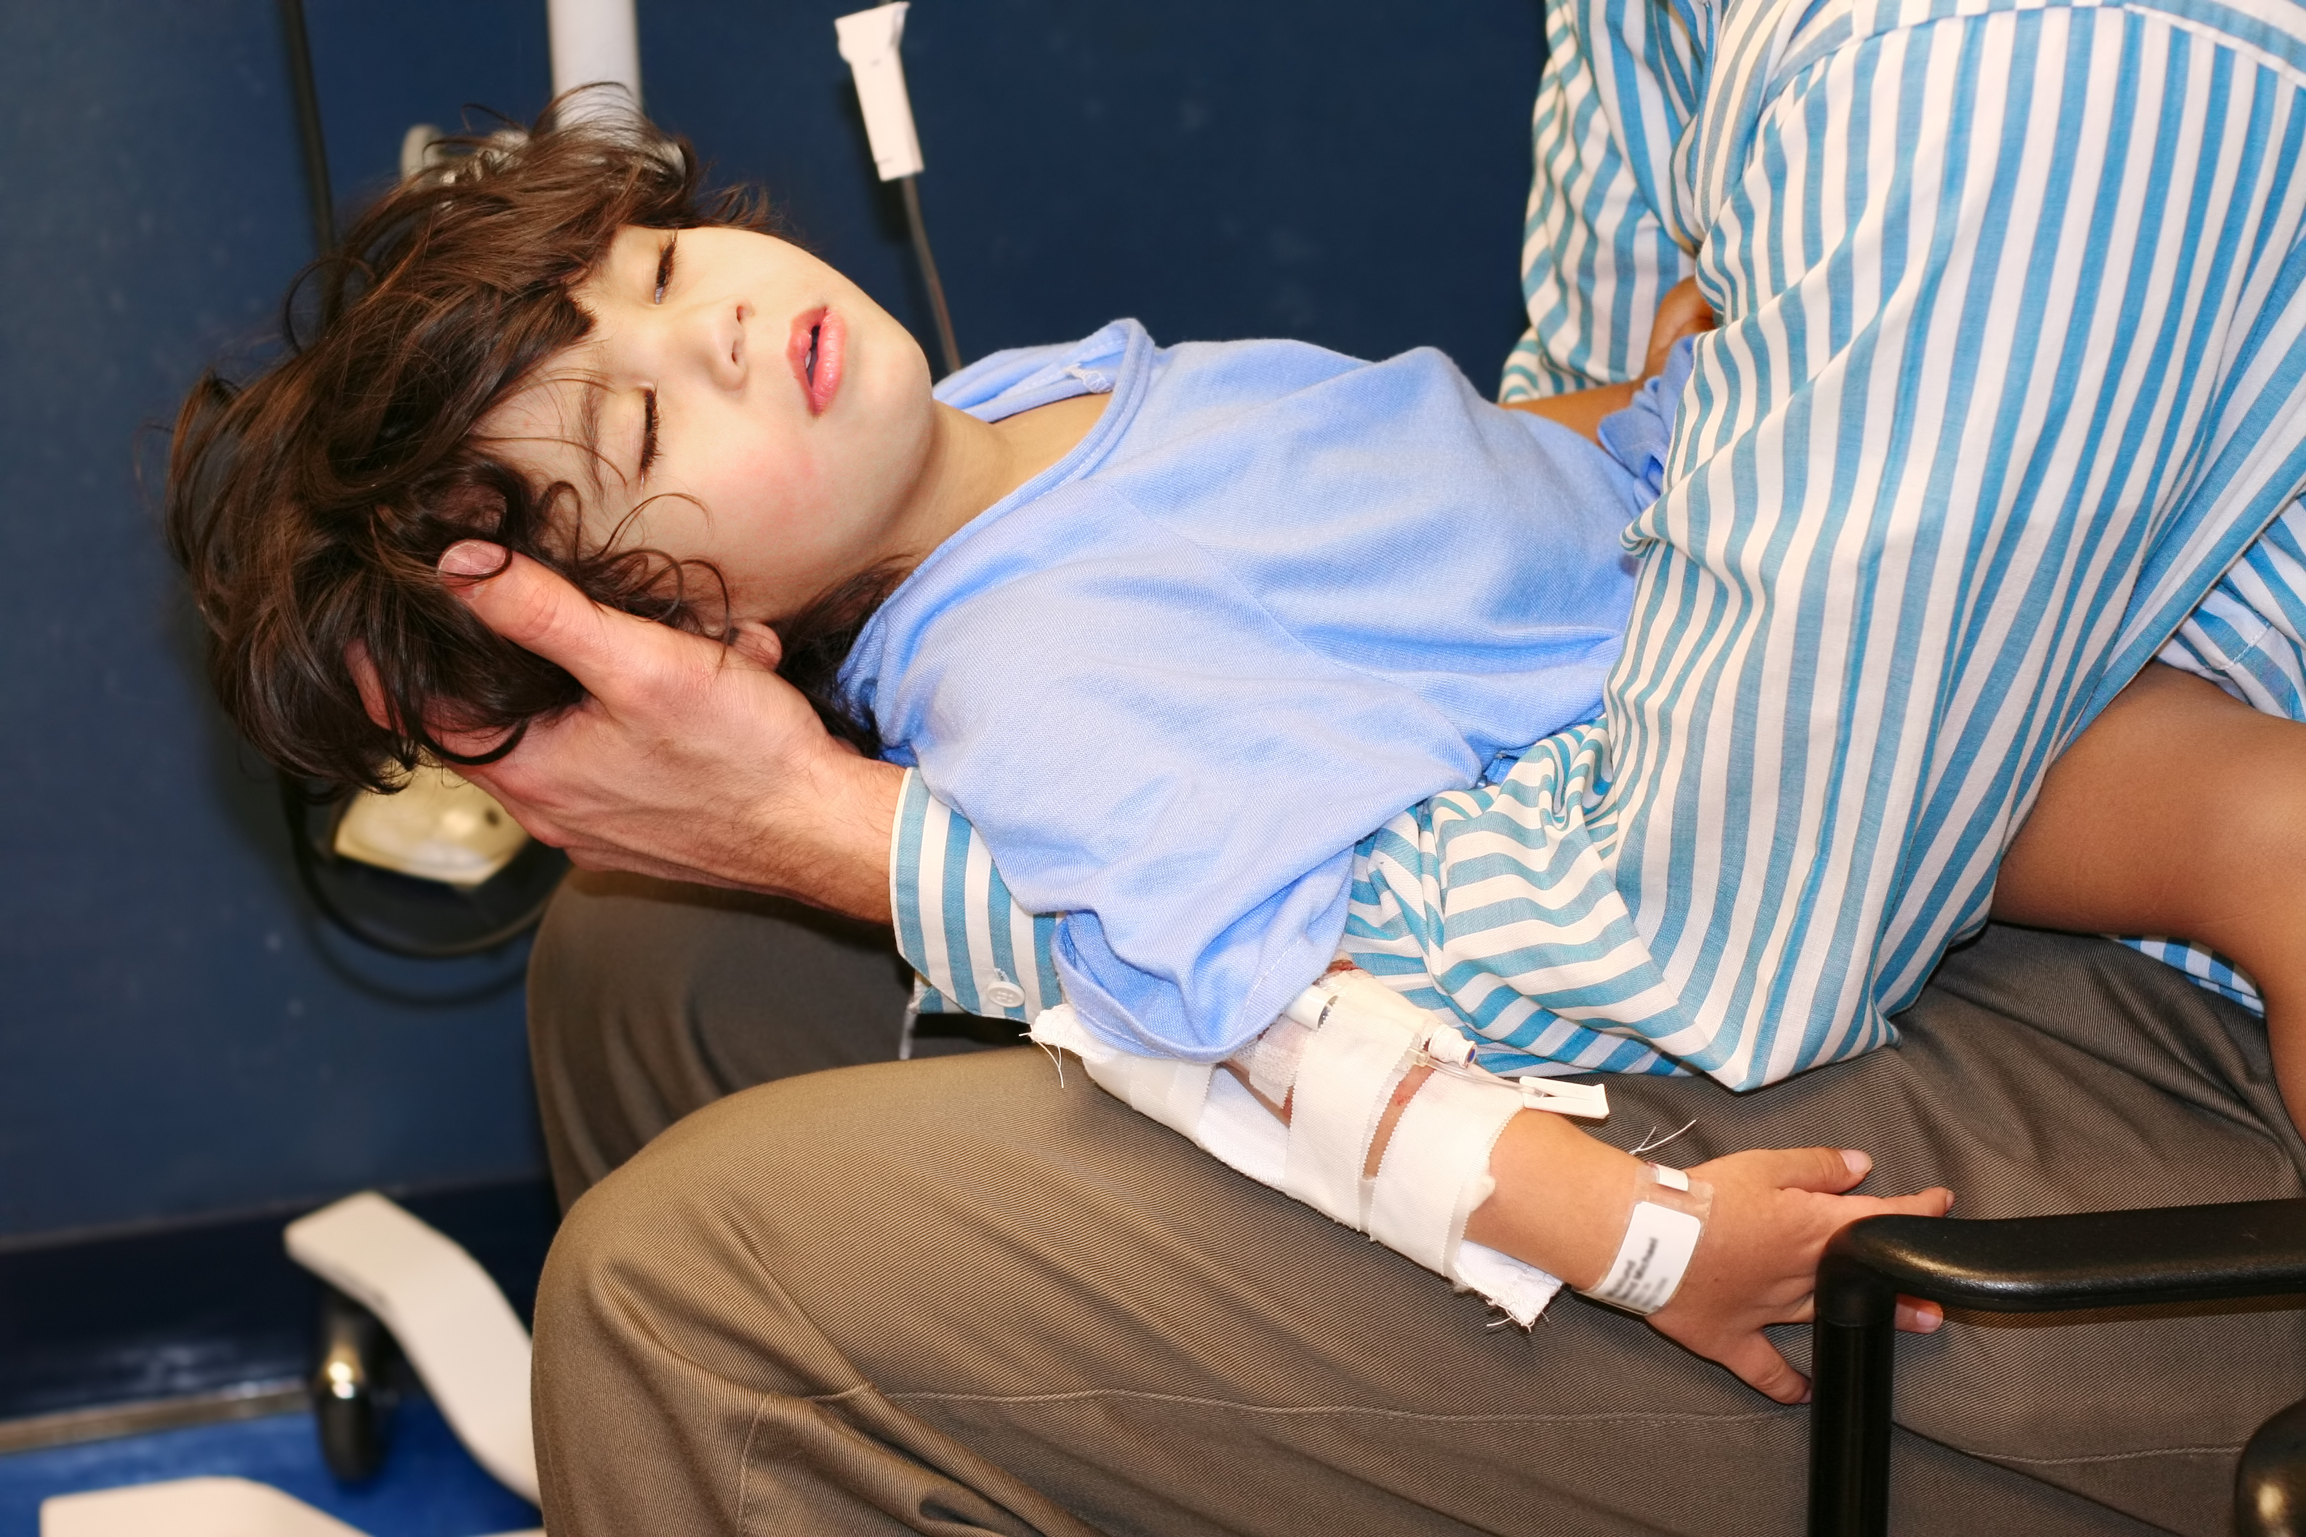
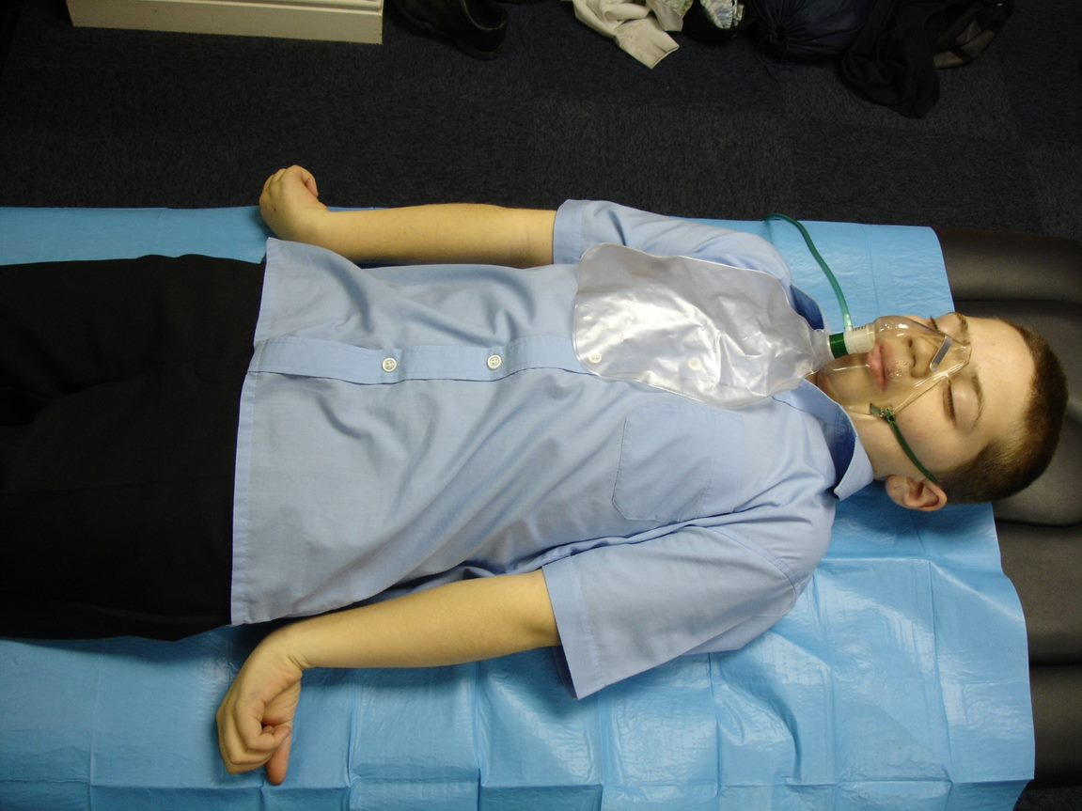
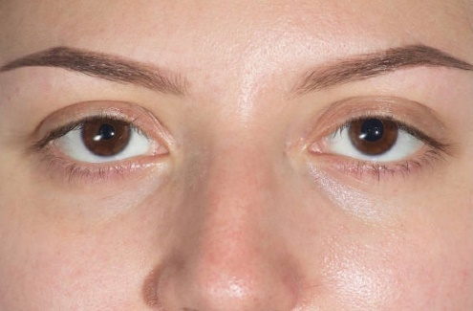
Potentieel centraal neurologisch falen
Bewustzijn
Houding
Pupillen
Notes:
For a full AVPU assessment, a response to pain must be undertaken (unless there is a response to voice).
Discuss assessing pain – methods of producing a painful stimulus (not sternal rub), and what response might be seen: motor, verbal, eyes. This can be used to introduce the fuller assessment with GCS or CCS.
Posture: Certain postures will not be obvious and may only show themselves when a painful stimulus is given. Discuss difference decorticate/decerebrate
Pupils: details of pupillary abnormalities are described in the decreased conscious level section of the manual.

Slide 32
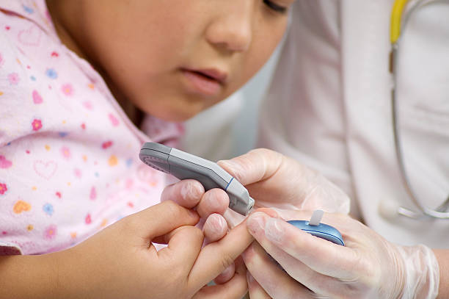
DEFG!
Glucose
Notes:
Reminder that a blood glucose should be checked in any sick child either at C or D

Slide 33
Advanced Paediatric Life Support
Herkenning en opvang van ernstig zieke kinderen

Slide 34
Advanced Paediatric Life Support Systematische aanpak
A | B | C | D | E
Eerste beoordeling
Resuscitatie
Tweede beoordeling
Spoedbehandeling
Stabilisatie en transfer naar definitieve zorg
Notes:
Stress the structured approach – reinforce:
the need to treat in order of the structured approach
the role of repeat assessments
the value of using this in record keeping and in communications between staff
Primary survey and resuscitation are generic – may take 60 sec (to 60 min!)
Secondary survey and emergency treatment are condition specific

Slide 35
Demonstratie opvang ernstig ziek kind
Vragen die kandidaten in duo bespreken na de demonstratie:​
Wat neem jij zeker over in je ABCDE beoordeling in je eigen praktijk?
Zijn er vragen die je hebt over de manier waarop we de simulaties gaan uitvoeren tijdens de APLS cursus?
Tracht alle vragen die bij je opkomen onderling op te lossenalvorens de sessie weer opengetrokken wordt naar de hele groep.​

Slide 36
Informatie voor instructeurs

Slide 37
Anna: Eerste beoordeling en resuscitatie
 | Beoordeling | Resuscitatie
A | Blafhoest, stridor in rust | Roep om hulp TLC approach Zuurstof in hoge flow (als verdragen) Adr. Aerosol (als verdragen) Herbeoordeel
B | AH 50/min, SpO₂ 88% Ernstige intercostale intrekkingen
C | HR 160/min CRT 1 sec
D | AVPU, Glycemie niet bepaald
E | Temperatuur 37.8ºC
Notes:
Allow 2 minutes – discuss why BM not done

Slide 38
Differentieel diagnoses
Sleutelkenmerken | Diagnose | Behandeling
Milde koorts Blafhoets | Valse kroep | Zuurstof Vernevelingen Corticosteroïden
Hoge koorts Kwijlen | Epiglottitis | Zuurstof IV antibiotica
Geen koorts Anamnese van verslikking | Vreemd voorwerp inhalatie | Algoritme verstikking
Notes:
For treatment of croup:
Oxygen
Nebulised budesonide or adrenaline initially
Oral dexamethasone (for when oxygen is given and child improving) or budesonide then nebulised adrenaline to ‘buy time’ pre intubation

Slide 39
Bobbi: Eerste beoordeling en resuscitatie
 | Beoordeling | Resuscitatie
A | Geen stridor | Roep om hulp Zuurstof in hoge flow Salbutamol Herbeoordeel
B | Kan geen volzinnen spreken Gebruikt hulpademhalings-spieren Intercostale recessie AH 45/min, SpO₂ 88%
C | HR 150/min Systolische RR 120 mmHg CRT 1 sec
D | AVPU, pupillen gelijk en lichtreactief, Glycemie 72 mg/dl (4 mmol/l)
E | Temperatuur 36.5ºC
Notes:
Allow 2 minutes

Slide 40
Differentieel diagnoses
Sleutelkenmerken | Diagnose | Behandeling
Wheezing Toename ademarbeid | Astma exacerbatie | Zuurstof Bronchodilatatoren Corticosteroïden
Allergeen, wheezing, urticaria | Anafylaxis | Zuurstof, IM adrenaline Bronchodilatatoren
Milde koorts Wheezing Toename ademarbeid | Bronchiolitis | Zuurstof Supportief
Tekenen van hartfalen | Aangeboren hartgebrek / Cardiomyopathie | Prostaglandine diuretica, inotropie, zoek expertise
Koorts met crepitaties bij auscultatie | Pneumonie | Zuurstof IV antibiotica
Notes:
Allow 2 minutes
Asthma treatment: Salbutamol and ipratropium nebulisers
driven with oxygen

Slide 41
Carla: Eerste beoordeling en resuscitatie
 | Klinisch | Opvang
A | Open | Roep om hulp Houd de luchtweg open (eventueel later intubatie) Zuurstof IV toegang en vochtbolus (zo nodig herhalen) Neem bloed af (AB?) Herbeoordeel
B | AH 40/min SpO₂ niet te meten Geen belangrijke intrekkingen
C | Bleek HR 170/min Zwakke perifere pulsaties BP 65mmHg systolisch CRT 4 sec
D | AVPU
E | Temperatuur 38.5 º C
Notes:
Allow 2 minutes

Slide 42
Differentieel diagnoses
Sleutelkenmerken | Diagnose | Behandeling
Braken/ Diarree | Gastro-enteritis | IV/IO vocht
Koorts en rash | sepsis | IV/IO vocht IV antibiotica
Allergeen, urticaria | Anafylaxie | IM adrenaline IV/IO vocht
Tekenen van hartfalen | Cong.hartafwijking Cardiomyopathie | Prostaglandine diuretica, inotropie
Ritmestoornissen | Aritmie | Aritmie algoritmes
Hoge glycemie | Diabetes | “vocht”, Insuline
Notes:
Show key features and ask for diagnosis and emergency treatment.
DKA – ‘fluid not too much, insulin not too early’
Allow 4 minutes including discussion
If have enough time……..
Ask whether there are any other key features / diagnoses not listed here.
e.g.
bilious vomiting, abdominal pain and distension – surgical abdomen pallor and splenomegaly – severe anaemia

Slide 43
Diederik: Eerste beoordeling en resuscitatie
 | Klinisch | Opvang
A | Snurkt | Roep om hulp Open luchtweg (mayo?) Zuurstof via NRM IV/IO toegang en vocht Neem bloed af Opwarmen Herbeoordeel
B | AH 12/min Geen intrekkingen SpO₂ niet te meten
C | HR 100/min Bleek Koude extremiteiten BP 100mmHg systolisch
D | AVPU Pupillen: traag, gelijk en reactief
E | Hypothermie - 32ºC
Notes:
Allow 2 minutes

Slide 44
Differentieel diagnoses
Sleutelkenmerk | Diagnose | Behandeling
Bekend met epilepsie | Postictaal | Ondersteunend (mayo?) monitoring
Recent trauma | Hoofdletsel | Trauma algoritme
Bekende onderliggende ziekte | Diabetes Metabole ziekte | DKA algoritme Metabool protocol
Acuut begin en koorts | Meningitis Encefalitis | Antibiotica
Mogelijk intoxicatie | Drugs Alcohol | Ondersteunend Evt. antidoot
Notes:
Show key features and ask for diagnosis and emergency treatment.
Ask whether there are any other key features / diagnoses not listed here.
E.g.
headaches, acute onset – cerebrovascular event
headaches, high BP – hypertensive encephalopathy
vague and inconsistent history, other trauma in an infant – child abuse
The use of the structured approach in these cases will help ensure early and appropriate treatment. Candidates may practice this in the illness simulations which follow.
Allow 4 minutes

